Slide 1

아시아경제 교육센터
포털 리뷰 기반 영화 추천 시스템
필름 이너사이드
최종 발표
Ver1.0
빅데이터 분석 기반 AI 서비스 개발 부트캠프
2팀 – 인사이드아웃
고정원, 고내리, 권지민, 이호제
Copyrightⓒ 아시아경제교육센터. All Rights Reserved.

Slide 2
변경 이력 관리
변경 이력
No. | 변경 내역 | 작성 |  | 검토
 |  | 일자 | 작성자 | 일자 | 담당자
1 | 초안 작성(ver0.1) | 2022.10.27 | 권지민 | 2022.10.28 | 이진영 강사
2 | 감성분석 내용 추가(ver0.2) | 2022.10.28 | 고내리 | 2022.10.28 | 이진영 강사
3 | 최종 검토 (ver1.0) | 2022.10.28 | 고정원 | 2022.10.28 | 이진영 강사
Copyrightⓒ 아시아경제교육센터. All Rights Reserved.

Slide 3
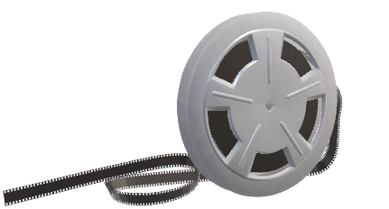
목차
01
프로젝트 개요
02
프로젝트 계획
03
프로젝트 설계와 구현
04
프로젝트 결과
2-1. 정보 구조도(IA)
2-2. 개발 프로세스(SDP)
2-3. 개발환경
2-4. 조직구성
2-5. WBS(Work Breakdown Structure)
3-1. 요구사항 정의
3-2. 시스템 구조 설계
3-3. UI 화면 설계
4-1. 프로젝트 산출물
4-2. 감성분석
4-3. 통합테스트 결과보고
4-4. 참여인원 소감
60
1-1. 개발배경 및 개발목적
1-2. 프로젝트 컨셉 소개
1-3. 기대효과
40
52
04
08
10
13
34

Slide 4
목차
01
프로젝트 개요
02
프로젝트 계획
03
프로젝트 설계와 구현
04
프로젝트 결과
2-1. 정보 구조도(IA)
2-2. 개발 프로세스(SDP)
2-3. 개발환경
2-4. 조직구성
2-5. WBS(Work Breakdown Structure)
3-1. 요구사항 정의
3-2. 시스템 구조 설계
3-3. UI 화면 설계
4-1. 프로젝트 산출물
4-2. 감성분석
4-3. 통합테스트 결과보고
4-4. 참여인원 소감
60
1-1. 개발배경 및 개발목적
1-2. 프로젝트 컨셉 소개
1-3. 기대효과
40
52
04
08
10
13
34

Slide 5
1.1 개발배경 및 근거
포털
리뷰
리뷰
신뢰도
판매
통계
OTT(Over the Top) 서비스 - 별점 평가
- 리뷰작성 공간의 부재
▽
영화 리뷰 데이터의 집중화
- 포털 사이트의 영화 리뷰
- 개인 블로그
별점과 리뷰내용의 다른 방향성 - 별점 점수는 높으나,
내용은 부정적 내용일 경우
▽
별점 평가의 신뢰도 영향
KOBIS(영화관입장권통합전산망)
- 실제 티켓 판매 매출을 반영한 순위
- 네이버 영화순위와 차이
▽
신뢰도 높은 KOBIS 데이터
Copyrightⓒ 아시아경제교육센터. All Rights Reserved.

Slide 6
1.2 개발목적
영화 리뷰를 감성분석으로 재분석하여
별점 평가의 허점을 보완
리뷰 재분석
영화의 객관적
정보 제공
리뷰의 긍정지수와 실 흥행결과라고 할 수 있는
KOBIS 관람객의 관계를 분석
관계 분석
Copyrightⓒ 아시아경제교육센터. All Rights Reserved.

Slide 7
1.3 기대효과
영화
예비 관람객의
합리적 소비
유도
영화의 객관적
정보 제공
Copyrightⓒ 아시아경제교육센터. All Rights Reserved.

Slide 8
목차
01
프로젝트 개요
02
프로젝트 계획
03
프로젝트 설계와 구현
04
프로젝트 결과
2-1. 정보 구조도(IA)
2-2. 개발 프로세스(SDP)
2-3. 개발환경
2-4. 조직구성
2-5. WBS(Work Breakdown Structure)
3-1. 요구사항 정의
3-2. 시스템 구조 설계
3-3. UI 화면 설계
4-1. 프로젝트 산출물
4-2. 감성분석
4-3. 통합테스트 결과보고
4-4. 참여인원 소감
60
1-1. 개발배경 및 개발목적
1-2. 프로젝트 컨셉 소개
1-3. 기대효과
40
52
04
08
10
13
34

Slide 9
2.1 정보 구조도(IA) (IA, Information Architecture)
데이터 수집
데이터 정제
데이터 저장
네이버 영화 리뷰
네이버 영화 리뷰
추출 정보 : 영화제목, 리뷰, 별점, 일자, 총 별점, 리뷰번호
데이터 전처리
감성 분석
CSV 파일 저장
DB 저장
KOBIS
(영화관입장권통합전산망)
KOBIS
(영화관입장권통합전산망)
추출 정보 : 일자, 관객수, 영화제목, 장르, 개봉일, 감독, 주연배우
데이터 전처리
1. 네이버 영화 (https://movie.naver.com/)
2. 영화관입장권통합전산망(https://www.kobis.or.kr/)
Copyrightⓒ 아시아경제교육센터. All Rights Reserved.

Slide 10
2.2 개발 프로세스(SDP)
소프트웨어 개발 프로세스(SDP)
Software Development Process
요구 분석
기본 설계
상세 설계
프로그램 구현
테스트 및 배포
요구사항 정의
시스템 구조 정의
기능 정의
DB 설계
UI 설계
UI 구현
데이터 수집/저장/정제
데이터 모델링
단위/통합테스트
인수 테스트
배포
Copyrightⓒ 아시아경제교육센터. All Rights Reserved.

Slide 11
2.3 개발환경
개발환경
OS : Window 10
SCM(Software Configuration Management) : Git Hub
IDE(Integrated Development Environment) : Visual Studio Code 1.69.2, MySQL Workbench 8.0.3
Language : Python, MySQL
Copyrightⓒ 아시아경제교육센터. All Rights Reserved.

Slide 12
2.4 조직구성
팀장 고정원
팀원 고내리
담당업무
데이터 수집
통합테스트
담당업무
데이터 정제
모델링
팀원 권지민
팀원 이호제
담당업무
데이터 저장
통합테스트
담당업무
데이터 수집
Copyrightⓒ 아시아경제교육센터. All Rights Reserved.

Slide 13
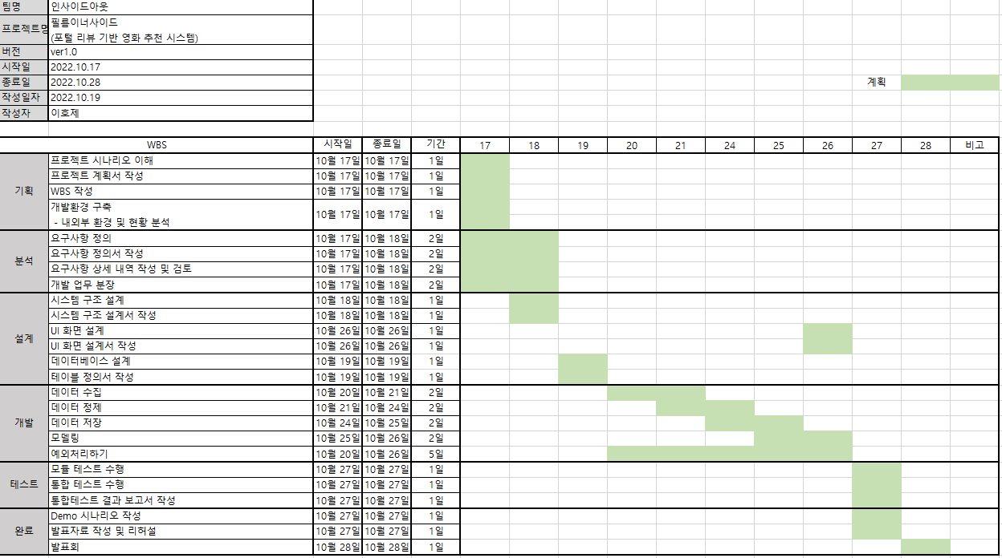
2-5. WBS (Work Breakdown Structure)
Copyrightⓒ 아시아경제교육센터. All Rights Reserved.

Slide 14
목차
01
프로젝트 개요
02
프로젝트 계획
03
프로젝트 설계와 구현
04
프로젝트 결과
2-1. 정보 구조도(IA)
2-2. 개발 프로세스(SDP)
2-3. 개발환경
2-4. 조직구성
2-5. WBS(Work Breakdown Structure)
3-1. 요구사항 정의
3-2. 시스템 구조 설계
3-3. UI 화면 설계
4-1. 프로젝트 산출물
4-2. 감성분석
4-3. 통합테스트 결과보고
4-4. 참여인원 소감
60
1-1. 개발배경 및 개발목적
1-2. 프로젝트 컨셉 소개
1-3. 기대효과
40
52
04
08
10
13
34

Slide 15
3.1 요구사항 정의 | 데이터 수집
1
데이터 수집
[수집 대상 웹사이트] 1. 네이버 영화 (https://movie.naver.com/)
2. 영화관입장권통합전산망(https://www.kobis.or.kr/)
요구사항 ID | 요구사항 명 | 요구사항 상세 설명
RQC-01 | 포털 리뷰 데이터 수집 | 1. 비교 분석을 위해 초기 데이터 구축 2. 영화 포털 중 가장 대중적인 네이버 영화의 리뷰 한정 3. 각 영화의 리뷰 정보(영화제목, 리뷰, 별점, 일자, 총 별점, 리뷰번호) 수집
RQC-02 | 통합전산망 데이터 수집 | 1. 비교 분석을 위해 초기 데이터 구축 2. 영화관입장권통합전산망(KOBIS) 기준 3. 각 영화의 정보(일자, 관객수, 영화제목, 장르, 개봉일, 감독, 주연배우) 수집
(RQC: ReQuest Collection)
Copyrightⓒ 아시아경제교육센터. All Rights Reserved.

Slide 16
3.1 요구사항 정의 | 데이터 정제
2
데이터 정제
요구사항 ID | 요구사항 명 | 요구사항 상세 설명
RQR-01 | 수집 데이터 정제 | 1. 데이터 중복 시 중복값 제거 2. 데이터 내 특수문자 및 불필요한 키 값 제거 3. 날짜 데이터는 연-월-일 순으로 하이픈(-)으로 재정렬 4. 날짜 데이터 NaN 값은 1111-11-11로 입력
RQR-02 | 감성분석을 위한 데이터 전처리 | 1. 한글 정제, 토큰화 및 불용어 제거 2. 결측치 및 중복값 제거
(RQR: ReQuest Refinement)
Copyrightⓒ 아시아경제교육센터. All Rights Reserved.

Slide 17
3.1 요구사항 정의 | 데이터 저장
3
데이터 저장
요구사항 ID | 요구사항 명 | 요구사항 상세 설명
RQS-01 | 수집 데이터 저장 | 1. 수집 데이터의 csv 저장 2. Database 및 Table 생성 3. csv 데이터 DB에 저장
RQS-02 | 감성분석을 위한 데이터 저장 | 1. 전처리한 데이터 DB에 저장 2. 토큰화한 데이터 DB에 저장 3. 산출한 긍정지수 DB에 추가
(RQS: ReQuest Storage)
Copyrightⓒ 아시아경제교육센터. All Rights Reserved.

Slide 18
3.1 요구사항 정의 | 데이터 모델링
4
데이터 모델링
요구사항 ID | 요구사항 명 | 요구사항 상세 설명
RQM-01 | 데이터 모델링 | 1. 감성 리뷰의 긍정지수 예측 및 산출 2. 모델 검증 훈련 3. 최적화된 모델 완성
(RQM: ReQuest Modeling)
Copyrightⓒ 아시아경제교육센터. All Rights Reserved.

Slide 19

3.2 시스템 구조 설계 | 시스템 구성도
데이터 수집
▽
데이터 저장
▽
데이터 정제
▽
데이터 모델링
네이버 영화
(https://movie.naver.com/)
웹크롤러
리뷰의 감성 분석
긍정지수 예측
영화관입장권통합전산망
(https://www.kobis.or.kr/)
File 서버
(CSV)
DB 서버
(MySQL)
웹크롤러
Copyrightⓒ 아시아경제교육센터. All Rights Reserved.

Slide 20
3.2 시스템 구조 설계 | 시스템 기능
[ 시스템 기능 설명]
시스템 기능 | 상세 설명
데이터 수집 | 네이버 영화 (https://movie.naver.com/)
 | 영화관입장권통합전산망(KOBIS) (https://www.kobis.or.kr/)
데이터 저장 | 네이버 영화 리뷰 (영화제목, 리뷰, 별점, 일자, 총 별점, 리뷰번호) CSV 파일 저장, DB 저장
 | 영화관입장권통합전산망(KOBIS) 영화별 정보(일자, 관객수, 영화제목, 장르, 개봉일, 감독, 주연배우) CSV 파일 저장, DB 저장
데이터 정제 | 영화관입장권통합전산망(KOBIS) 데이터 정제(날짜 수정, 중복 값 설정, NaN값 수정) 리뷰 감성 분류(긍정/부정)
데이터 모델링 | 리뷰의 긍정/ 부정 지수 예측
Copyrightⓒ 아시아경제교육센터. All Rights Reserved.

Slide 21
3.2 시스템 구조 설계 | 시스템 흐름도
[ 시스템 흐름도 ]
수집
정제
CSV 저장
수집
정제
CSV 저장
NAVER 영화 리뷰
수집데이터 정제
naver_review.csv
KOBIS
일별 박스오피스
수집데이터 정제
kobis_rank.csv
kobis_movie.csv
DB 저장
DB 생성
모델링
DB 저장
정제
DB TABLE에
csv 파일 저장
-naver_review_gather
-kobis_movie_gather
DB : Film_innerside
TABLE : naver_review_gather
naver_review_scrub
kobis_movie_gather
kobis_movie_scrub
모델 훈련 및 검증
Epoch 15회
DB TABLE에
정제 데이터 저장
-naver_review_scrub
감성분석을 위한
단어 토큰화, 벡터화
모델링 최적화
모델링
DB 저장
DB 저장
데이터 정제
종료
손실율과 정확도 확인
Epoch 2회로 조정 후
모델 훈련 및 검증
DB TABLE에
예측결과 저장
-naver_review_scrub
DB TABLE에
정제 데이터 저장
-kobis_movie_scrub
KOBIS 영화정보 정제
Copyrightⓒ 아시아경제교육센터. All Rights Reserved.

Slide 22
3.3 UI 화면 설계 | 전체 화면 목록
[ UI 화면 상세 설명]
화면 ID | 화면 이름 | 화면 상세 설명
OPER01 | 데이터 수집 | KOBIS 영화 정보 및 일별 박스오피스 수집 NAVER 영화 리뷰 및 별점 수집
OPER02 | 데이터 저장 | 데이터 저장(CSV파일 저장, DB테이블저장) 데이터베이스 및 테이블 생성
OPER03 | 데이터 정제 | KOBIS 영화 정보 전처리 NAVER 영화 리뷰 전처리 토큰화 및 불용어 삭제 리뷰 감성 분류 (긍정/부정)
OPER04 | 데이터 모델링 | 정제 데이터 모델링 모델링 결과 화면 출력
(OPER: operator)
Copyrightⓒ 아시아경제교육센터. All Rights Reserved.

Slide 23

3.3 UI 화면 설계 | 데이터 수집 화면
화면 ID
OPER01
------------------------------------------------------------------------------------
< NAVER 영화리뷰 크롤링을 시작합니다. >
----------’네티즌 평점:네이버 영화‘ 페이지에 접속합니다---------
총 14,370,172개의 평점이 있습니다.
데이터를 수집하고 있습니다.
<총 20 건 수집완료 되었습니다.>
<NAVER 리뷰 크롤링이 완료되었습니다.>
------------------------------------------------------------------------------------
D:\Users\prj_work2
위 경로에 파일을 저장합니다.
‘naver_review.csv’ 파일 저장이 완료되었습니다.
화면 설명 | 화면 상세 설명
01 | NAVER 영화 평점 및 리뷰 페이지 접속
02 | 영화 제목, 리뷰 번호, 리뷰 내용, 각 리뷰 별 별점, 글쓴 날짜 수집
03 | 수집한 데이터 CSV 파일로 저장
04 | KOBIS 일별 박스오피스 페이지 접속
05 | 일별 박스오피스 및 영화정보 수집
06 | 수집한 데이터 CSV 파일로 저장
1
2
3
-------------------------------------------------------------------------------
< KOBIS 일별 박스오피스 크롤링을 시작합니다. >
-----’KOBIS 영화관 입장권 통합 전산망‘ 페이지에 접속합니다----
2022년 10월 21일 (금)
해당 검색일에 총 136 개의 목록을 수집합니다.
데이터를 수집하고 있습니다.
<KOBIS 일별 박스오피스 크롤링이 완료되었습니다.>
------------------------------------------------------------------------------
D:\Users\prj_work2
위 경로에 파일을 저장합니다.
‘kobis_rank.csv’, ‘kobis_movie.csv’ 파일 저장이 완료되었습니다.
4
5
6
Copyrightⓒ 아시아경제교육센터. All Rights Reserved.

Slide 24
3.3 UI 화면 설계 | 데이터 저장 화면
화면 ID
OPER02
‘film_innerside’ 데이터베이스 생성
‘naver_review_gather’ 테이블 생성
‘naver_review_scrub‘ 테이블 생성
‘kobis_movie_gather’ 테이블 생성
‘kobis_movie_scrub’ 테이블 생성
naver_review.csv
☞ ‘naver_review_gather’ 테이블에 저장
kobis_movie.csv
kobis_rank.csv
☞ ‘kobis_movie_gather’ 테이블에 저장
1
화면 설명 | 화면 상세 설명
01 | DB 생성 및 테이블 생성
02 | NAVER 수집 데이터(CSV파일) 저장
03 | KOBIS 수집 데이터(CSV파일) 저장
2
3
Copyrightⓒ 아시아경제교육센터. All Rights Reserved.

Slide 25
3.3 UI 화면 설계 | 데이터 정제 화면
______________________________________________________
#### NAVER 영화 리뷰 : 데이터 전처리 및 감성분석 ####
￣￣￣￣￣￣￣￣￣￣￣￣￣￣￣￣￣￣￣￣￣￣￣￣￣￣￣￣￣￣
*** [ STEP 1 ] 네이버 영화 리뷰 데이터 전처리 : 신규 수집 데이터 ***
STEP 1을 진행하시겠습니까? (진행:Y)
>>>> Connecting... 데이터베이스 접속
>>>> None... 신규 수집 데이터가 없습니다.
>>>> Loading... 네이버 영화 리뷰 데이터
>>>> Refinementing... 리뷰 라벨 추가
>>>> Refinementing... 한글 정제
>>>> Refinementing... 여백 정제
>>>> Refinementing... 결측치 정제
>>>> Refinementing... 중복 정제
>>>> Tokenizing... 단어 토큰화
>>>> Tokenizing... 불용어 정제
>>>> Uploading... DB 저장
1
2
______________________________________________________
#### KOBIS 영화관 입장권 통합 : 데이터 전처리 ####
￣￣￣￣￣￣￣￣￣￣￣￣￣￣￣￣￣￣￣￣￣￣￣￣￣￣￣￣￣￣
*** [ STEP 1 ] 영화관 입장권 수집 데이터 전처리 ***
STEP 1을 진행하시겠습니까? (진행:Y)
>>>> Connecting... 데이터베이스 접속
>>>> Loading... KOBIS 영화관 입장권 데이터
>>>> Refinementing... 여백 정제
>>>> Refinementing... 결측치 정제
>>>> Uploading... DB 저장
화면 ID
OPER03
6
3
7
8
화면 설명 | 화면 상세 설명
01 ~ 05 | NAVER 영화 리뷰 데이터 전처리 후 DB 저장
06 ~ 10 | KOBIS 영화 데이터 전처리 후 DB 저장
11 ~ 13 | 리뷰데이터 긍정/ 부정 정제 및 분류
4
9
5
10
*** [ STEP 2 ] 단어 토큰화 및 불용어 삭제 ***
STEP 2를 진행하시겠습니까? (진행:Y)
>>>> Connecting... 데이터베이스 접속
>>>> Loading... 네이버 영화 리뷰 데이터
>>>> Vocabulary... 단어 집합화
┌───────────────────────────────┐
│ [*] 단어 집합(vocabulary)의 총 크기 : 16534 │
│ [*] 빈도가 2번 이하인 단어의 수: 9433 │
│ [*] 전체에서 희귀 단어의 빈도 비율 : 3.10% │
│ [*] 사용할 단어 집합의 크기 : 7102 │
└───────────────────────────────┘
>>>> Vocabulary... 낮은 빈도 단어 정제
>>>> Integer Encoding... 단어의 정수 시퀀스 정제
>>>> Vocabulary... 낮은 빈도 단어의 관련 데이터 정제
>>>> Vectorizing... 정수의 벡터 정제
11
12
13
Copyrightⓒ 아시아경제교육센터. All Rights Reserved.

Slide 26
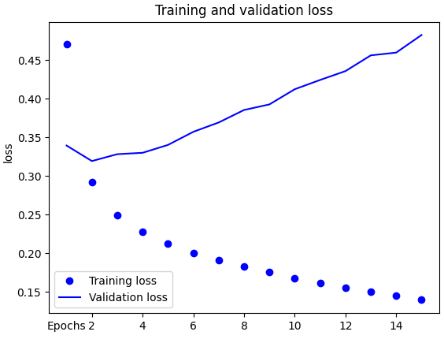
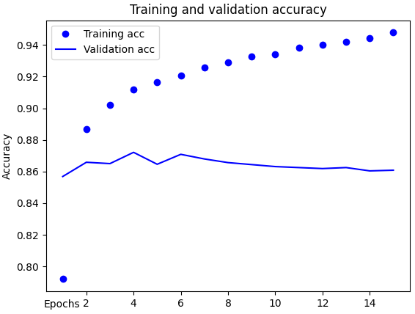
3.3 UI 화면 설계 | 데이터 모델링 화면
화면 ID
OPER04
*** [STEP 3 ] 모델 훈련 및 검증 ***
>>>> Modeling... 모델 정의
>>>> Modeling... 모델 컴파일
>>>> Modeling... 데이터 셋팅
훈련데이터 -리뷰 개수:
검증데이터 -리뷰 개수:
>>>> Modeling... 모델 훈련 및 검증
│ >> 결과확인 : 손실과 정확도 │
│ >> 결과확인 : Overfitting (과대적합), 에크모를 2회로 조정 후 재실행 │
│ >> 결과확인 : 손실율 35.53% │
│ >> 결과확인 : 정확도 86.86% │
>>>> Uploading... DB 저장
5
화면 설명 | 화면 상세 설명
01 | 데이터 분석 모델링 시작 화면
02 | 훈련데이터와 검증데이터 개수 안내
03 | 모델링 결과 안내 화면 (과적합일 경우 재 실행)
04 | 모델링 결과 시각화 화면
05 | 모델링 결과 저장
6
7
8
9
Copyrightⓒ 아시아경제교육센터. All Rights Reserved.

Slide 27
목차
01
프로젝트 개요
02
프로젝트 계획
03
프로젝트 설계와 구현
04
프로젝트 결과
2-1. 정보 구조도(IA)
2-2. 개발 프로세스(SDP)
2-3. 개발환경
2-4. 조직구성
2-5. WBS(Work Breakdown Structure)
3-1. 요구사항 정의
3-2. 시스템 구조 설계
3-3. UI 화면 설계
4-1. 프로젝트 산출물
4-2. 감성분석
4-3. 통합테스트 결과보고
4-4. 참여인원 소감
60
1-1. 개발배경 및 개발목적
1-2. 프로젝트 컨셉 소개
1-3. 기대효과
40
52
04
08
10
13
34

Slide 28
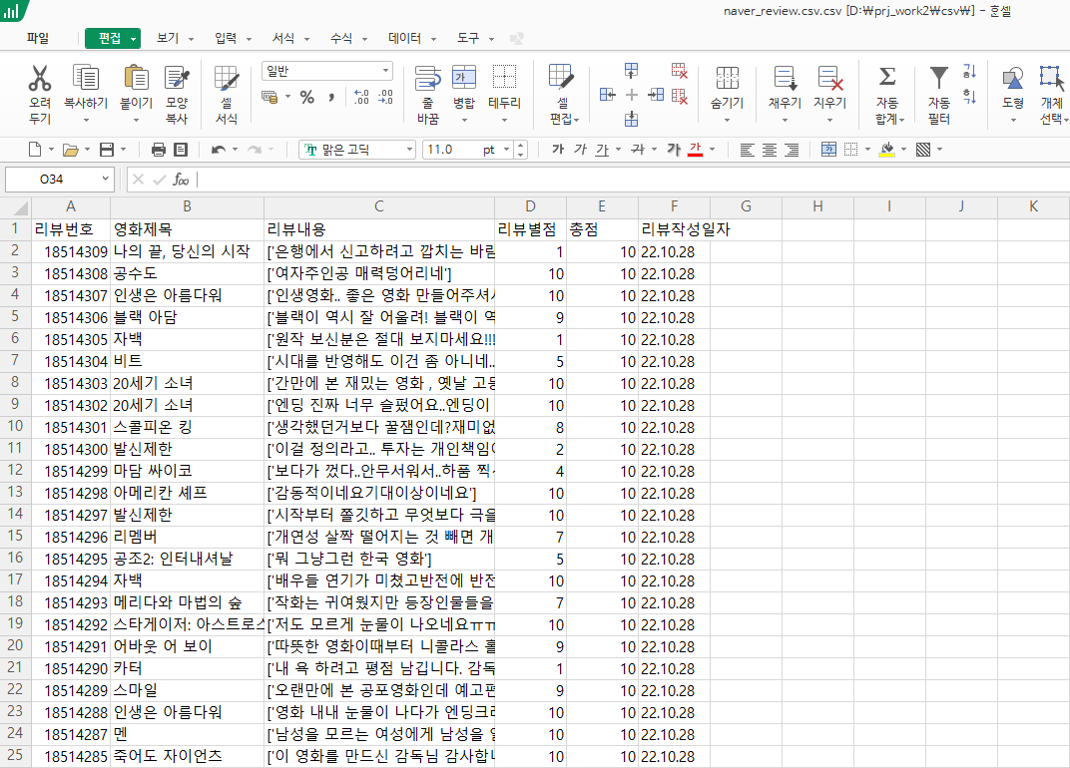
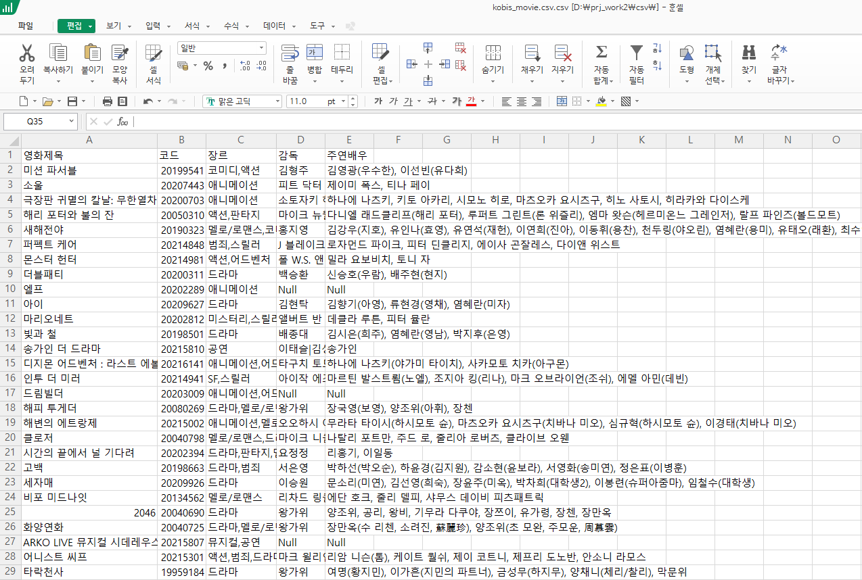
4.1 프로젝트 산출물
네이버 영화 리뷰 csv 파일
영화 리뷰 수집
(리뷰 번호, 영화제목, 별점, 총별점, 리뷰내용, 작성일자 )
KOBIS 영화 정보 csv 파일
일별 박스오피스 및 영화 정보 수집
(일자, 관객수, 영화제목, 장르, 개봉일, 감독, 주연배우)
Copyrightⓒ 아시아경제교육센터. All Rights Reserved.

Slide 29
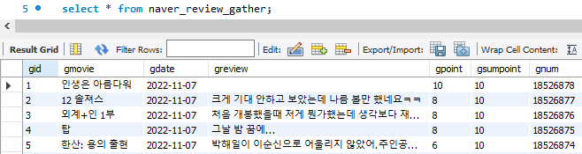
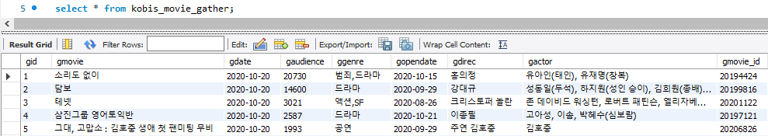
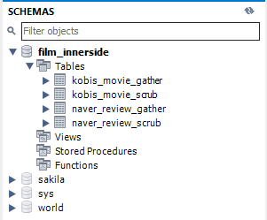
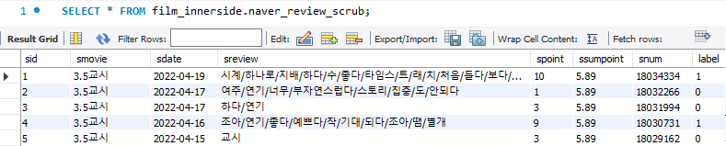
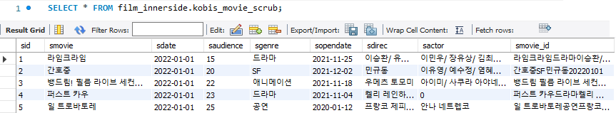
4.1 프로젝트 산출물
데이터베이스
원본 데이터 / 정제 데이터
(NAVER 리뷰 , KOBIS 영화 정보)
Copyrightⓒ 아시아경제교육센터. All Rights Reserved.

Slide 30
4.2 감성분석 - 수집 데이터
데이터 1. 영화리뷰(NAVER) – 테이블: naver_review_gather
식별코드
설명
영화제목 | 일자 | 리뷰 | 별점 | 총별점 | 리뷰번호
컬럼
gmovie | gdate | greview | gpoint | gsumpoint | gnum
특송 | 2022-10-26 | 오프닝 때문이라도 또 보고 싶어지는 영화 | 8 | 7.55 | 18510580
특송 | 2022-10-26 | 초반 액션 좋다가 징징대는 애 딸려서 산으로 가는 영화 액션만 잘 살렸으면 흥했을텐데 개연성 없는 초딩 나오면서 급격히 지루해짐 | 1 | 7.55 | 18511307
특송 | 2022-10-28 | 액션 좋네요카 체이싱이 국내 영화중 제일일듯 | 9 | 7.55 | 18513965
특송 | 2022-10-29 | 넘나 잼나게 ?f어요 또봐도 잼나네요흥행이 왜 안된간지 의문임 | 10 | 7.55 | 18515393
특송 | 2022-11-02 | 꿀잼인정 응근재미 마지막 실망하려다 주인공 다시살아 더꿀잼 | 10 | 7.55 | 18521161
데
이
터
데이터 2. 영화관 입장권(KOBIS) – 테이블: kobis_movie_gather
식별코드
설명
영화제목 | 일자 | 관객수 | 장르 | 개봉일 | 감독 | 주연배우 | (제목+장르+감독+일자)
컬럼
gmovie | gdate | gaudience | ggenre | gopendate | gdirec | gactor | gmovie_id
특송 | 2022-02-21 | 516 | 범죄 | 2022-01-12 | 박대민 | 박소담/송새벽/김의성/정현준/연우진/… | 특송범죄박대민2022-02-21
특송 | 2022-02-20 | 25 | 범죄 | 2022-01-12 | 박대민 | 박소담/송새벽/김의성/정현준/연우진/… | 특송범죄박대민2022-02-20
특송 | 2022-02-19 | 769 | 범죄 | 2022-01-12 | 박대민 | 박소담/송새벽/김의성/정현준/연우진/… | 특송범죄박대민2022-02-19
특송 | 2022-02-15 | 714 | 범죄 | 2022-01-12 | 박대민 | 박소담/송새벽/김의성/정현준/연우진/… | 특송범죄박대민2022-02-15
특송 | 2022-02-14 | 509 | 범죄 | 2022-01-12 | 박대민 | 박소담/송새벽/김의성/정현준/연우진/… | 특송범죄박대민2022-02-14
데
이
터
Copyrightⓒ 아시아경제교육센터. All Rights Reserved.
Notes:
수집한 데이터는 NAVER 영화 리뷰와 KOBIS 영화관 입장권, 두 테이블에 저장
각각 리뷰번호와 복합키를 식별코드로 사용
NAVER 영화 리뷰는 한글과 숫자, 영문 여백으로 정제하여 저장되어 있음.

Slide 31
4.2 감성분석 - 데이터 정제
데이터 1. 영화리뷰(NAVER)
컬럼 | 수집 데이터 | 정제 데이터
gdate(일자) | 날짜 DATE형식 | String 형태
greview(리뷰) | 한글, 띄어쓰기, 숫자, 영문 | 한글로만 정제, 여백 및 결측지 삭제, 리뷰 중복값 제거, 형태소 분석(okt), 불용어 정제(한국어 약식 불용어 사전 활용)
label(라벨) |  | gpoint(별점) 1~10을 3범주로 설정하여 긍정/부정 라벨 설정하여 추가 - 긍정 리뷰 (8~10점) : label=1 / - 부정 리뷰 (0~4점) : label=0 - 평균 리뷰 (5~7점) : label=2
데이터 2. 영화관 입장권(KOBIS)
컬럼 | 수집 데이터 | 정제 데이터
gdate(일자) | 날짜 DATE형식 | String 형태
gaudience(관객수) | 숫자, 0이상 | 0 -> NaN 처리, 결측치 삭제
ggenre(장르) | 한글, /, 여백 | 여백 -> NaN 처리
gdirec(감독) | 한글, 숫자, 영문, /, 여백 | 여백 -> NaN 처리
gactor(주연배우) | 한글, 숫자, 영문, /, 여백 | 여백 -> NaN 처리
Copyrightⓒ 아시아경제교육센터. All Rights Reserved.
Notes:
앞선 두개의 수집 데이블에서 데이터를 정제하는 형태는 이와 같다.
일자는 날짜 DATA 형식을 String 형태로 정제
영화 리뷰는 한글로만 정제하며, 결측치 삭제, 리뷰 중복값 제거한 후, 형태소 분석기 okt(옥트) 를 사용후 불용어 정제 한다. 불용어 정제는 한국어 약식 불용어 사전을 활용함.
라벨은 각 리뷰이 별점을 3범주로 설정하여 라벨값을 추가함.
KOBIS 영화관 입장권의 관객수는 0인 값을 NaN처리하여 결측치를 삭제
장르,감독,주연배우 데이터도 여백을 NaN 처리

Slide 32
4.2 감성분석 - 데이터 정제
참고 사이트 : https://www.ranks.nl/stopwords/korean
형태소 분석
불용어 : 675개 (한국어 약식 불용어 사전 활용)
한글 형태소 분석기 : Okt
단어 집합화 : tokenizer
단어 집합의 총 크기 : 단어 집합화로 나온 전체 단어 수
희귀 단어 : 빈도수가 3번 이하인 단어
희귀 단어 빈도 비율 : 희귀 단어들의 빈도 수 합계 전체 단어의 빈도 수 합계
사용할 단어 집합의 크기 : 전체 단어 수 – 희귀 단어 수
아, 휴, 아이구, 아이쿠, 아이고, 어, 나, 우리, 저희, 따라, 의해, 을, 를, 에, 의, 가, 으로, 로, 에게, 뿐이다, 의거하여, 근거하여, 입각하여, 기준으로, 예하면, 예를 들면, 예를 들자면, 저, 소인, 소생, 저희, 지말고, 하지마, 하지마라, 다른, 물론, 또한, 그리고, 비길수 없다, 해서는 안된다, 뿐만 아니라, 만이 아니다, 만은 아니다, 막론하고, 관계없이, 그치지 않다, 그러나, 그런데, 하지만, 든간에, 논하지 않다, 따지지 않다, 설사, 비록, 더라도, 아니면, 만 못하다, 하는 편이 낫다, 불문하고, 향하여, 향해서, 향하다, 쪽으로, 틈타, 이용하여, 타다, 오르다, 제외하고, 이 외에, 이 밖에, 하여야, 비로소, 한다면 몰라도, 외에도, 이곳, 여기, 부터, 기점으로, 따라서, 할 생각이다, 하려고하다, 이리하여, 그리하여, 그렇게 함으로써, 하지만, 일때, 할때, 앞에서, 중에서, 보는데서, 으로써, 로써, 까지, 해야한다, 일것이다, 반드시, 할줄알다, 할수있다, 할수있어, 임에 틀림없다, 한다면, 등, 등등, 제, 겨우, 단지, 다만, 할뿐, 딩동, 댕그, 대해서, 대하여, 대하면, 훨씬, 얼마나, 얼마만큼, 얼마큼, 남짓, 여, 얼마간, 약간, 다소, 좀, 조금, 다수, 몇, 얼마, 지만, 하물며, 또한, 그러나, 그렇지만, 하지만, 이외에도, …
x 100
Copyrightⓒ 아시아경제교육센터. All Rights Reserved.
Notes:
Tokenizer로 확인되는 값이 전체 단어수
빈도수 3번 이하인 단어는 희귀 단어로 정의
희귀 단어 수를 제외하고 사용한 단어 집합의 크기를 정의
한국어 약식 불용어 사진을 활용한 불용어는 675개가 정의되어 있음

Slide 33
4.2 감성분석 - 데이터 정제
데이터 1. 영화리뷰(NAVER) – 테이블: naver_review_scrub
식별코드
설명
영화제목 | 일자 | 리뷰 | 별점 | 총별점 | 리뷰번호 | 라벨
컬럼
smovie | sdate | sreview | spoint | ssumpoint | snum | label
특송 | 2022-10-26 | 오프닝/때문/이라도/보고/싶다/영화 | 8 | 7.55 | 18510580 | 1
특송 | 2022-10-26 | 초반/액션/좋다/징징대다/애/딸리다/산/가다/영화/액션/만/자다/살리다/하다/개연/성/없다/초딩/나오다/급격하다/지루하다/짐 | 1 | 7.55 | 18511307 | 0
특송 | 2022-10-28 | 액션/좋다/카/체이싱/국내/영화/중/듯 | 9 | 7.55 | 18513965 | 1
특송 | 2022-10-29 | 넘다/재다/봣어/요/보다/재다/흥행/안되다/간지/의문/임 | 10 | 7.55 | 18515393 | 1
특송 | 2022-11-02 | 꿀잼/인정/근/재미/마지막/실망하다/주인공/다시/살/더꿀잼 | 10 | 7.55 | 18521161 | 1
특송 | 2022-10-19 | 기대/안/하고/보다/정말/재미있다/영화/액션씬/차량/추격씬/스릴/시원하다/악역/맡다/송새벽/이미지/변신/아역/도/연기/잘/하다/정말/귀엽다 | 10 | 7.55 | 18500407 | 1
특송 | 2022-11-04 | 재미있다/자다/보다/영화/아저씨/여자/편/보다/거 | 8 | 7.55 | 18523205 | 1
특송 | 2022-11-03 | 초딩/빌런/박/소담/이를/잡다/드 | 4 | 7.55 | 18521819 | 0
특송 | 2022-10-16 | 송새벽/캐릭터/영화/레옹/올/드/게리/맨/생각나다/영화/는/재다/잘/보다 | 8 | 7.55 | 18495559 | 1
특송 | 2022-10-16 | 비행기/보다/아런/영화 | 10 | 7.55 | 18495542 | 1
특송 | 2022-10-16 | 믿다/보다/박/소담/송새벽/도/간만/좋다 | 8 | 7.55 | 18495495 | 1
특송 | 2022-10-15 | 진짜/별로/에요/너무/시끄럽다 | 2 | 7.55 | 18494736 | 0
특송 | 2022-10-13 | 띠/하드/비행기/보다/덕분/자다/자다 | 1 | 7.55 | 18491289 | 0
특송 | 2022-10-22 | 꼬맹이/개발/암/캐릭터/꼬맹이/때문/영화/채널/서부/만/보고/단/채널/틀다/버리다 | 2 | 7.55 | 18504173 | 0
데
이
터
형태소 분석
추가
Copyrightⓒ 아시아경제교육센터. All Rights Reserved.
Notes:
앞선 데이터 정제를 거친 후 NAVER 영화리뷰와 KOBIS 영화관 입장권의 두 정제 테이블로 저장됨
NAVER 영화 리뷰 테이블에 저장된 데이터를 이와 같다.
리뷰는 앞선 불용어 정제 과정까지 마친 데이터가 저장
라벨은 또한 3범위로 설정한 값을 추가된 것을 확인할 수 있음

Slide 34

4.2 감성분석 – 데이터 모델링
모델
한글 토큰의 정수 시퀀스 및 백터 변환
이진 분류(binary classification) : 긍정, 부정
모델 : 딥러닝 신경망 – 케라스(keras)
Layer : dense - unit=16, relu dense - unit=16, relu dense - unit=1, sigmoid
relu 함수 : 비선형성
sigmoid 함수 : 확률(0과 1사이의 점수)을 출력
손실 함수 : binary_crossentropy
옵티마이저(모델 최적화) : rmsprop
검증 : accuracy (정확도)
데이터 : label의 값이 긍정(1), 부정(0)인 리뷰
희귀 단어 : 정제
한글 토큰 : 정수 시퀀스
한글 토큰 정수 : 백터화 (멀티-핫 인코딩)
데이터 건수 : 약 3만건
훈련 데이터 : 약 2만4천건 (80%)
검증 데이터 : 약 6천건 (20%)
Copyrightⓒ 아시아경제교육센터. All Rights Reserved.
Notes:
긍정과 부정의 이진 분류 모델을 구현하기 위해 relu 활성화 함수를 사용하는 입력층과
확률을 출력하는 sigmoid 함수를 사용하는 출력층, relu 활성화 함수를 사용하는 은닉층을 하나 사용하는 3개의 층으로 된 모델 선언
이진 분류 모델에 적합한 손실 함수인 binary_crossentroy 를 사용하여,
rmsprop 옵티마이저로 가중치를 업데이터르하여 모델을 최적화한다.
모델 훈련을 시킬 데이터는 긍정, 부정 범위인 laber값이 0,1 인 것으로 정하였으며
모델 훈련을 위한 희귀단어 정제, 한글 토큰 백터화 등 데이터 전처리를 진행 한다.

Slide 35
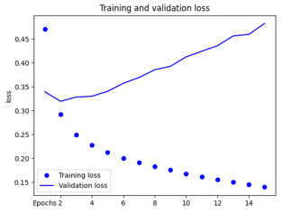
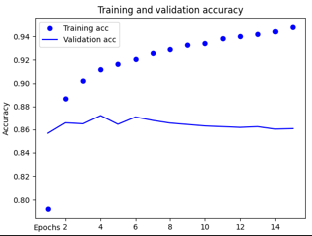
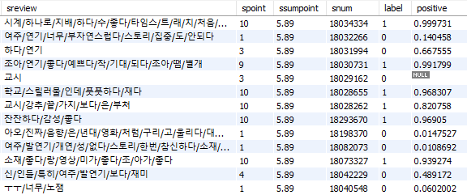
4.2 감성분석 - 훈련 & 예측
[모델 훈련과 검증의 손실율]
[모델 훈련과 검증의 정확도]
epoch 15회 진행
분석: Overfiting(과대적합)
epoch2회까지는
손실율과 정확도가 좋음
결론: epoch 2회로
모델 훈련&검증 진행
>>결과 : 손실율 35.5%
예측하기
>>결과 : 정확도 86.86%
Copyrightⓒ 아시아경제교육센터. All Rights Reserved.

Slide 36
4.2 감성분석 - 예측
데이터 1. 영화리뷰(NAVER)
식별코드
예측값
설명
영화제목 | 일자 | 리뷰 | 별점 | 총별점 | 리뷰번호 | 라벨 | 긍정지수
컬럼
smovie | sdate | sreview | spoint | ssumpoint | snum | label | positive
특송 | 2022-10-26 | 초반/액션/좋다/징징대다/애/딸리다/산/가다/영화/액션/만/자다/살리다/하다/개연/성/없다/초딩/나오다/급격하다/지루하다/짐 | 1 | 7.55 | 18511307 | 0 | 0.0315749
특송 | 2022-10-15 | 진짜/별로/에요/너무/시끄럽다 | 2 | 7.55 | 18494736 | 0 | 0.0764619
특송 | 2022-10-22 | 꼬맹이/개발/암/캐릭터/꼬맹이/때문/영화/채널/서부/만/보고/단/채널/틀다/버리다 | 2 | 7.55 | 18504173 | 0 | 0.0791394
특송 | 2022-10-28 | 액션/좋다/카/체이싱/국내/영화/중/듯 | 9 | 7.55 | 18513965 | 1 | 0.952874
특송 | 2022-10-29 | 넘다/재다/봣어/요/보다/재다/흥행/안되다/간지/의문/임 | 10 | 7.55 | 18515393 | 1 | 0.969516
특송 | 2022-11-02 | 꿀잼/인정/근/재미/마지막/실망하다/주인공/다시/살/더꿀잼 | 10 | 7.55 | 18521161 | 1 | 0.969841
특송 | 2022-10-19 | 기대/안/하고/보다/정말/재미있다/영화/액션씬/차량/추격씬/스릴/시원하다/악역/맡다/송새벽/이미지/변신/아역/도/연기/잘/하다/정말/귀엽다 | 10 | 7.55 | 18500407 | 1 | 0.992859
특송 | 2022-10-16 | 송새벽/캐릭터/영화/레옹/올/드/게리/맨/생각나다/영화/는/재다/잘/보다 | 8 | 7.55 | 18495559 | 1 | 0.971582
특송 | 2022-10-16 | 믿다/보다/박/소담/송새벽/도/간만/좋다 | 8 | 7.55 | 18495495 | 1 | 0.980047
특송 | 2022-11-03 | 초딩/빌런/박/소담/이를/잡다/드 | 4 | 7.55 | 18521819 | 0 | 0.494865
특송 | 2022-10-13 | 띠/하드/비행기/보다/덕분/자다/자다 | 1 | 7.55 | 18491289 | 0 | 0.544558
특송 | 2022-10-16 | 비행기/보다/아런/영화 | 10 | 7.55 | 18495542 | 1 | 0.425051
특송 | 2022-10-26 | 오프닝/때문/이라도/보고/싶다/영화 | 8 | 7.55 | 18510580 | 1 | 0.403412
데
이
터
라벨과 예측한 긍정지수, 동일
라벨과 예측한 긍정지수, 오차
Copyrightⓒ 아시아경제교육센터. All Rights Reserved.

Slide 37
4.3 통합테스트 결과보고
1
테스트 목적
영화 리뷰를 수집/저장/정제하여 긍정/부정 리뷰로 나누고 긍정/부정을 예측할 수 있다.
2
테스트 수행내용
STEP | 테스트 시나리오 | 관련 UI | 실행 결과
STEP 1 | NAVER 영화 리뷰 및 KOBIS 영화 정보 크롤링 데이터 csv 파일 저장 | OPER01 | Pass
STEP 2 | DB 생성 및 TABLE 생성 csv 파일 데이터 각 TABLE에 삽입 | OPER02 | Pass
STEP 3 | 원본 데이터 전처리, NAVER 리뷰 토큰화 정제된 데이터 DB TABLE에 저장 | OPER03 | Pass
STEP 4 | 모델링 결과 (손실율 및 정확도) 의 시각화 | OPER04 | Pass
STEP 5 | KOBIS 영화 정보 데이터 전처리 | OPER03 | Pass
Copyrightⓒ 아시아경제교육센터. All Rights Reserved.

Slide 38




4.3 참여인원 소감
미흡했던 부분을 이번 프로젝트를 통해 많이 공부할 수 있게 되었고, 이번 프로젝트에서 영화 흥행 성적과 리뷰의 관계에 대해 좀 더 깊게 알아보지 못한 것이 아쉬웠습니다. 다음 프로젝트에서는 조금 더 깊은 분석을 할 수 있도록 준비하도록 하겠습니다.
어려운 부분들도 정말 많았지만 좋은 팀원들 덕분에 성공적으로 프로젝트를 완수할 수 있었습니다
후에 3차 프로젝트에서는 더욱 발전된 모습으로 임하고 싶습니다
감성분석을 위해서 형태소 분석부터 얕은 학습이지만, 딥러닝 신경망까지 구현하면서 딥러닝의 작동 원리를 이해할 수 있게 되었습니다. 하지만 데이터의 탐색적 분석과 관계 분석이 미흡한 것이 아쉬움으로 남습니다. 이를 더 발전시켜보고 싶습니다.
개인 사정으로 적극적인 참여를 하지 못했으나, 1차 프로젝트에서 배운 부분을 적용해볼 수 있어 보람있었습니다.
팀원 모두 고생하셨습니다!
Copyrightⓒ 아시아경제교육센터. All Rights Reserved.

Slide 39
QnA
질문이 있다면 말씀해주세요.
Copyrightⓒ 아시아경제교육센터. All Rights Reserved.

Slide 40

Thank You!
Copyrightⓒ 아시아경제교육센터. All Rights Reserved.

